Slide 1
Parameters of 1kW Inverter System
Jiani He

Slide 2
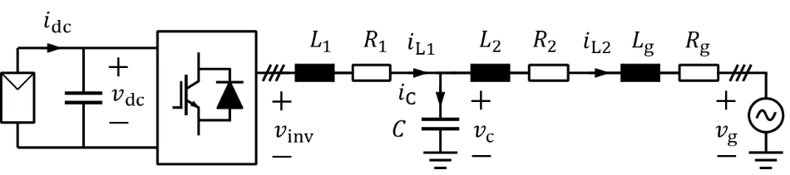
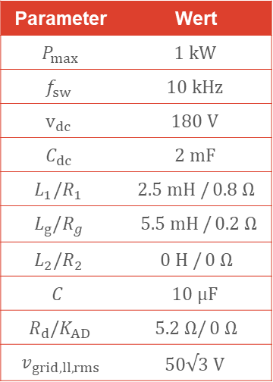
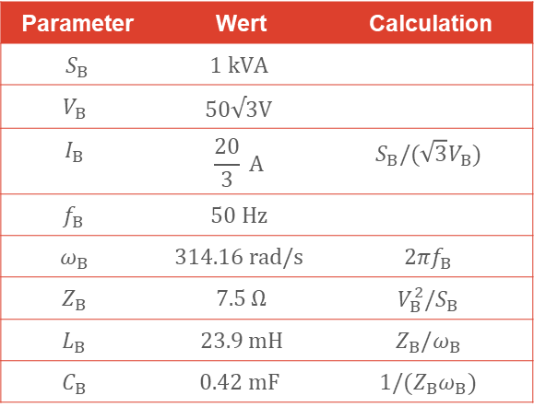
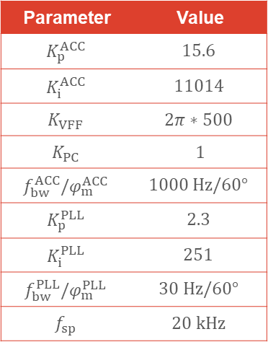
Parameters of 1kW Inverter System
Parameter | Wert | Calculation
$S_{B}$ | $$1 kVA$$
$$V_{B}$$ | $$50√3V$$
$$I_{B}$$ | $$\frac{20}{3} A$$ | $$S_{B}/(\sqrt{3}V_{B})$$
$$f_{B}$$ | $$50 Hz$$
$$ω_{B}$$ | $$314.16 rad/s$$ | $$2πf_{B}$$
$$Z_{B}$$ | $7$.5 $Ω$ | $$V_{B}^{2}/S_{B}$$
$$L_{B}$$ | 23.9 $mH$ | $$Z_{B}/ω_{B}$$
$$C_{B}$$ | $$0.42 mF$$ | $$1/{(Z_{B}ω}_{B})$$
Parameter | Wert
$P_{max}$ | $$1 kW$$
$$f_{sw}$$ | $$10 kHz$$
$$v_{dc}$$ | $$180 V$$
$$C_{dc}$$ | $$2 mF$$
$$L_{1}/R_{1}$$ | $2.5 mH /$ $0.8 Ω$
$$L_{g}/R_{g}$$ | $5.5 mH /$ $0.2 Ω$
$$L_{2}/R_{2}$$ | $0 H /$ $0 Ω$
$$C_{ }$$ | $$10 μF$$
$R_{d}/K_{AD}$ | $5.2 Ω/$ $0 Ω$
$v_{grid,ll,rms}$ | $$50√3 V$$
Parameter | Value
$$K_{p}^{ACC}$$ | $$15.6$$
$$K_{i}^{ACC}$$ | $$11014$$
$$K_{VFF}$$ | $$2π∗500$$
$$K_{PC}$$ | 1
$$f_{bw}^{ACC}/φ_{m}^{ACC}$$ | $$1000 Hz/60°$$
$$K_{p}^{PLL}$$ | $$2.3$$
$$K_{i}^{PLL}$$ | $$251$$
$$f_{bw}^{PLL}/φ_{m}^{PLL}$$ | $$30 Hz/60°$$
$$f_{sp}$$ | $$20 kHz$$

